Slide 1
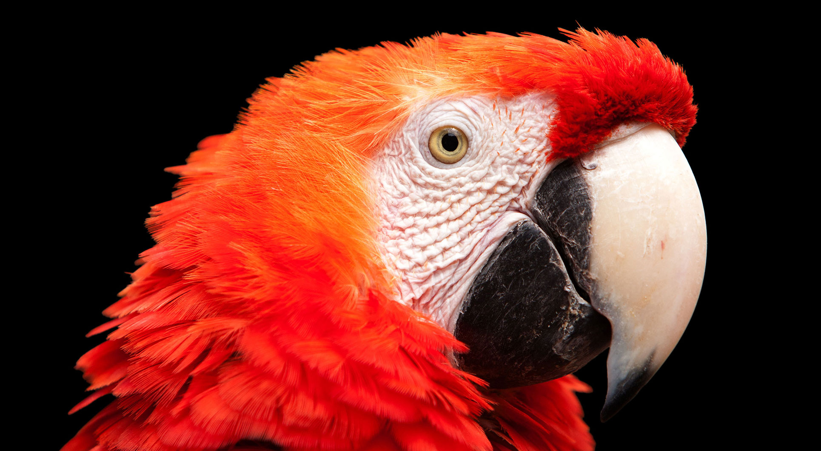
3.5 循环中的传送门continue
《Python青少年趣味编程》
小牛叔出品

Slide 2
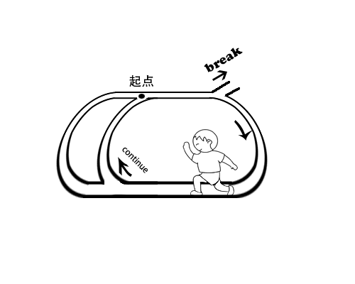
3.5 循环中的传送门continue

Slide 3
2、continue示例
为保证马匹的状态，Joe提出队伍应每1个小时停下来休整10分钟再前行，但是如果大家状态都非常好，也可以跳过这个休整阶段继续前进。

Slide 4
示例
for i in range(1,13):
print('行军',i,'小时')
if(input('所有马匹状态良好(y/n)?')=='y'):
continue
print('休整10分钟')
print('到达雪山附近!')

